Slide 1
初步整理结果

Slide 2
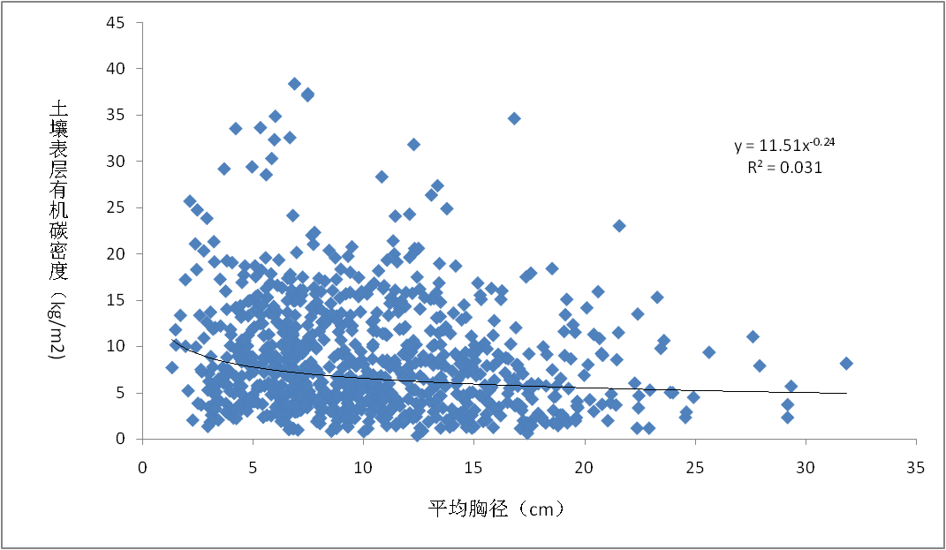
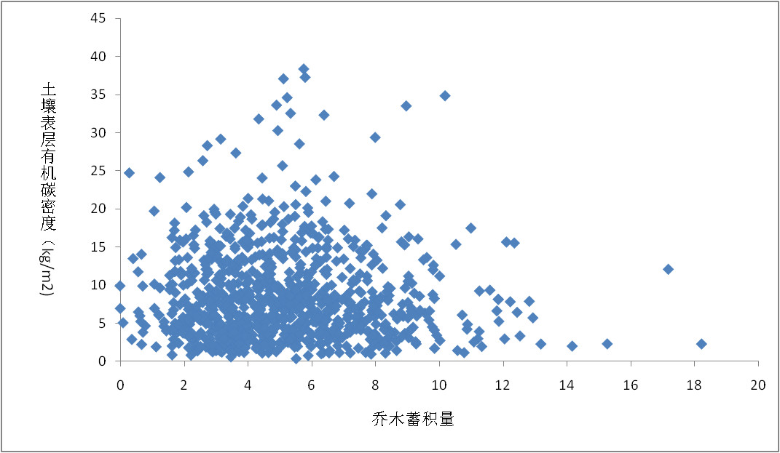
表层土壤有机碳密度与地上关系
胸径
乔木生物量

Slide 3
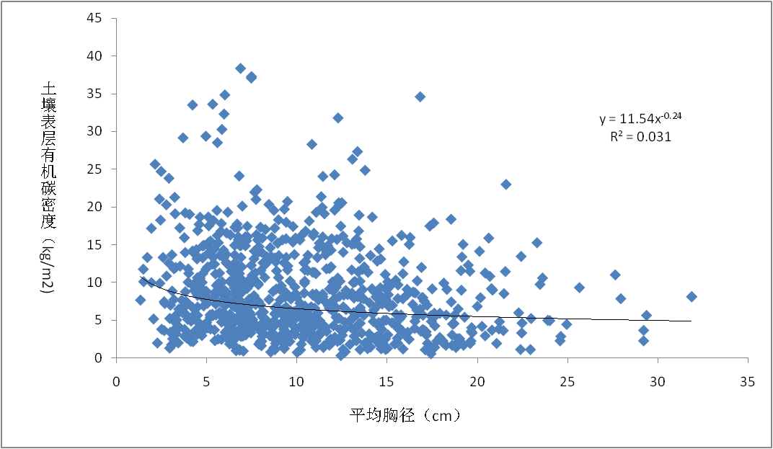
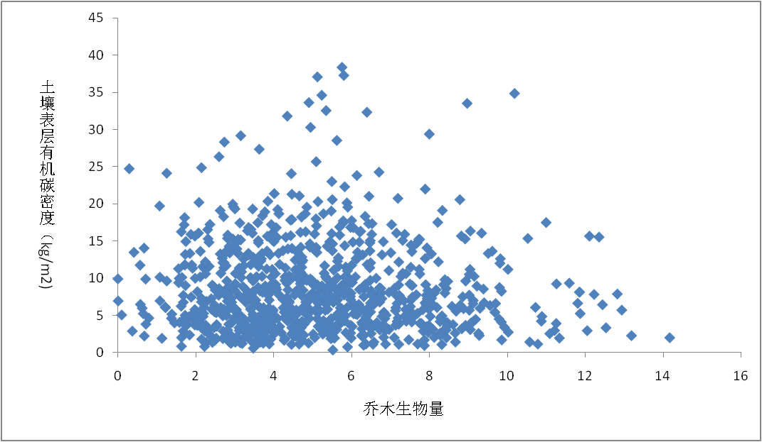
海拔1200米以下
胸径
乔木生物量

Slide 4
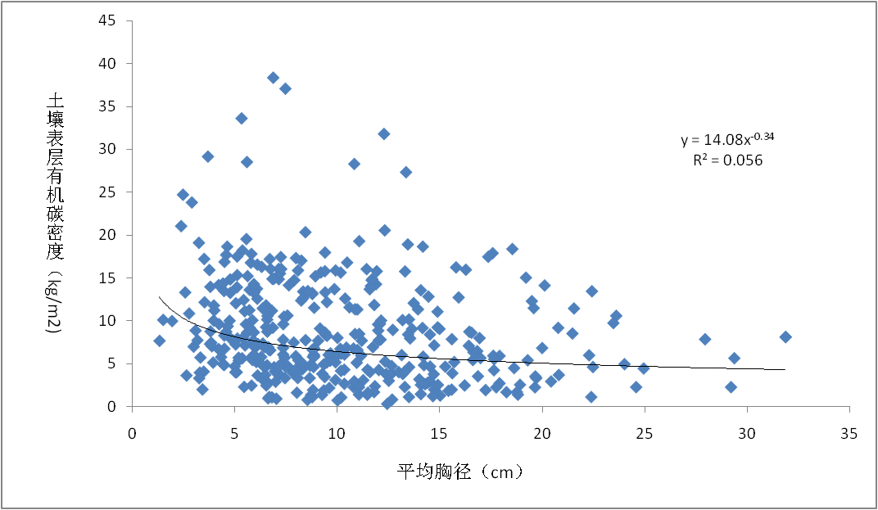
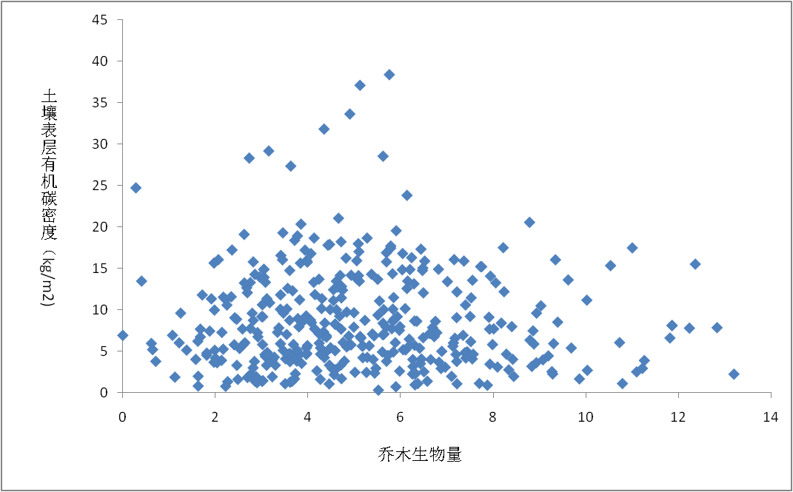
海拔1200以下 坡中
胸径
乔木生物量

Slide 5
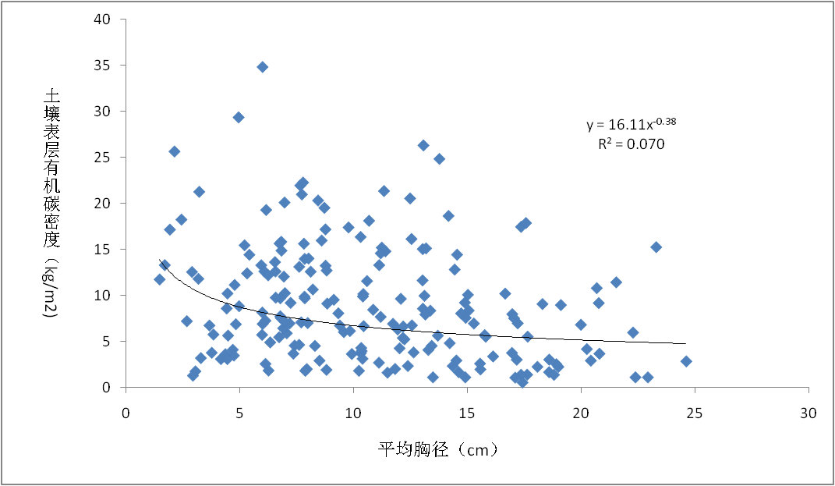
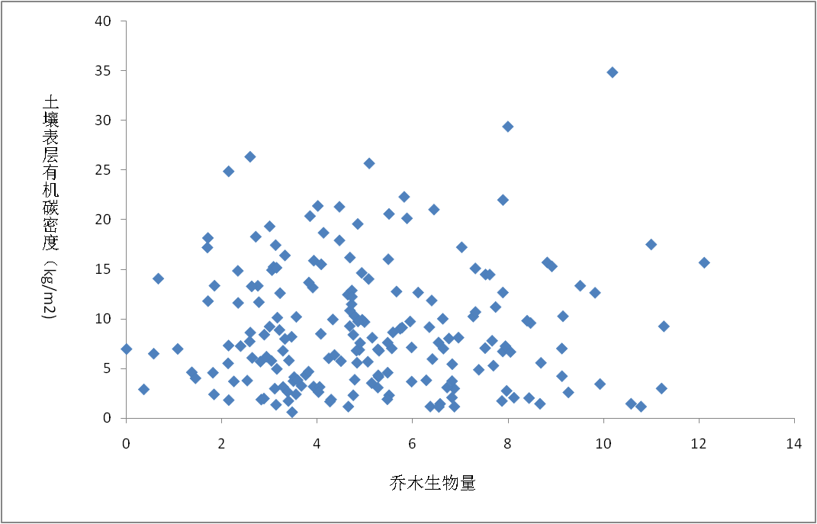
海拔1200以下 坡下
胸径
乔木生物量

Slide 6
全部调查数据-小兴安岭

Slide 7
去除蒙古栎等少数群落-小兴安岭

Slide 8
下一步
地上部分与地下部分相关较弱
如何进一步筛选
更换参数/去除影响因子

